Slide 1

Рисуем дома
Салют в городе
Подготовил:
педагог по изобразительной деятельности
МКДОУ «Детский сад «Незабудка»
Калинина С. Н.

Slide 2

Страничка родителей
Сегодня я предлагаю Вам изобразить салют в городе, представив несколько приёмов изображения салюта.
Не обязательно следовать чётким инструкциям, буду рада, если Вы с ребятами проявите творчество.
Можете нарисовать любые рисунки к празднику 9 Мая, они тоже украсят общий видео коллаж.
Буду ждать с нетерпением Ваших работ. Спасибо за активность!

Slide 3
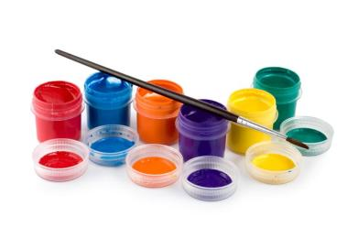
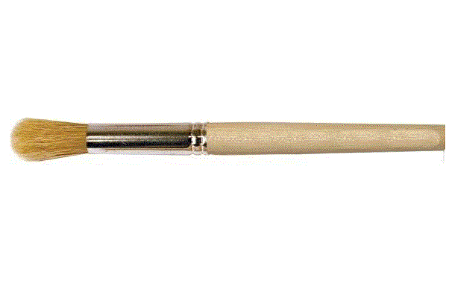
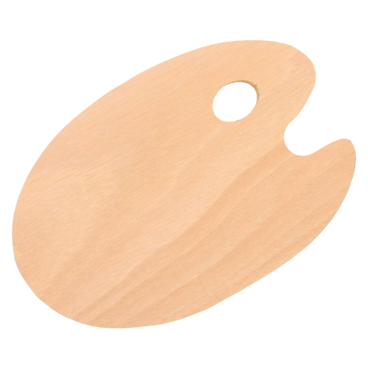
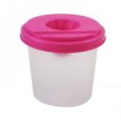

Для работы нам понадобится:
Альбомный лист;
Краски (гуашь), палитра;
Кисточки: одна обычная,
вторая жёсткая для клея;
Баночка с водой;
Салфетка (об неё мы
промакиваем кисть, чтобы она
не была слижком мокрой).

Slide 4
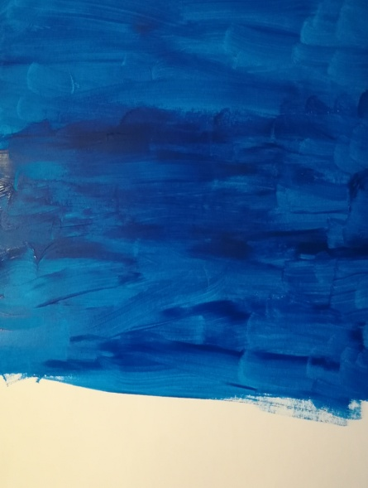
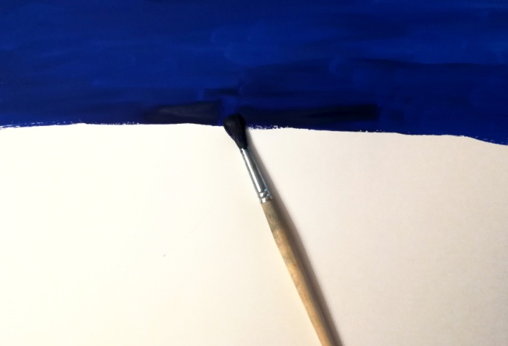
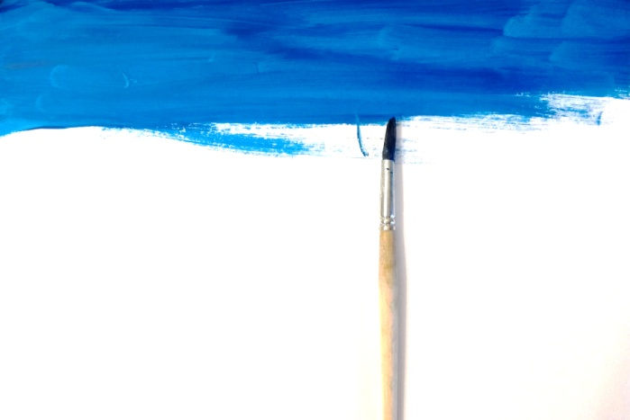
Рисуем ночное небо
Начинаем работу с подготовки основы – это тёмное ночное небо. Для этого необходимо покрыть почти весь лист тёмной синей или фиолетовой краской. Альбомный лист можно расположить как горизонтально, так и вертикально.

Slide 5
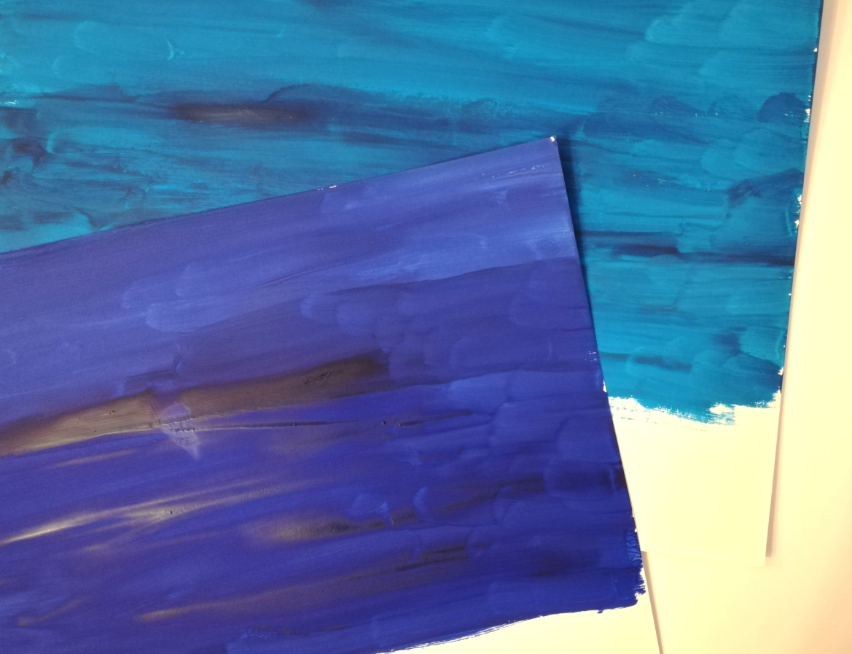
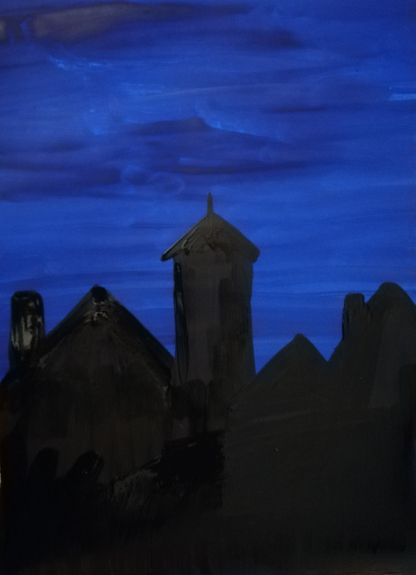
Небо рисуем почти на весь лист. Лишь в самой нижней части листа оставляем место для линии домов, которую будем рисовать чёрной краской.

Slide 6
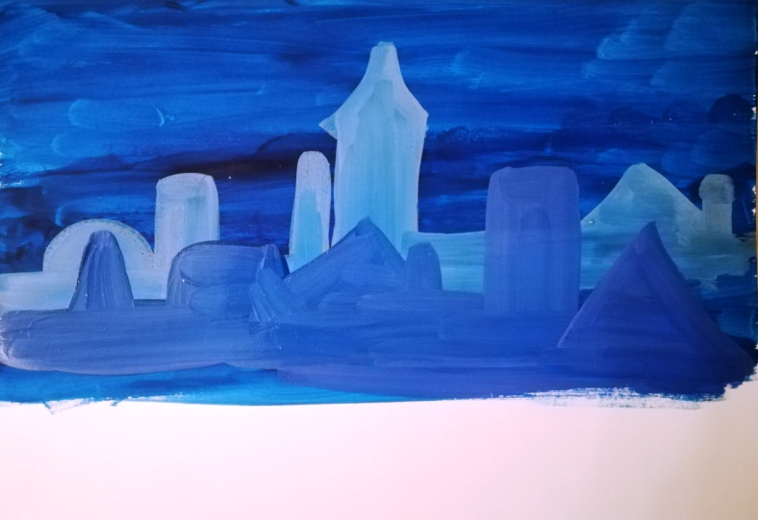
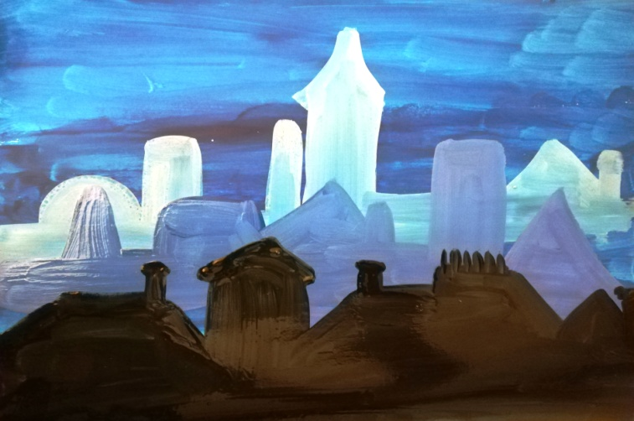
Старшим ребятам, можно предложить нарисовать несколько линий домов (используя палитру).
Первая линия самая светлая (много белой и чуть-чуть синей краски)
Вторая линия немного темнее (чуть-чуть белой и много синей краски)
Третья линия черной краской.

Slide 7


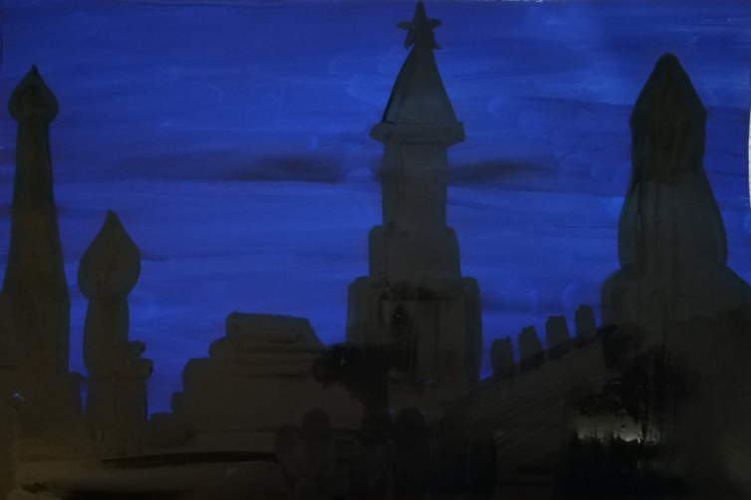
Чем разнообразнее силуэты домов по высоте, по форме крыш, тем интереснее получится рисунок.
Малышам можно предложить простые фигуры (прямоугольные дома с треугольными крышами разной высоты)

Slide 8
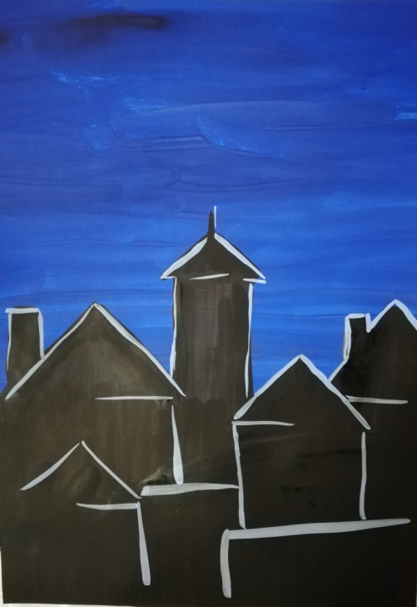
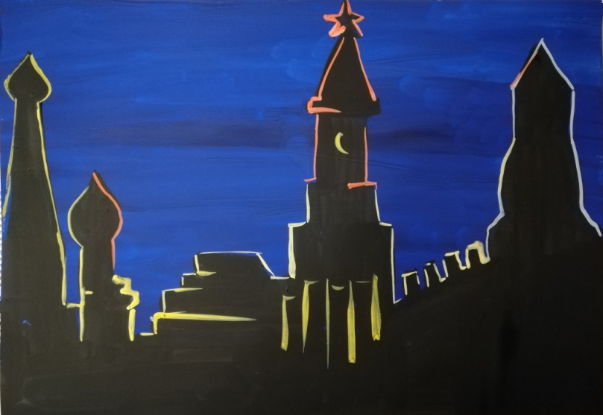
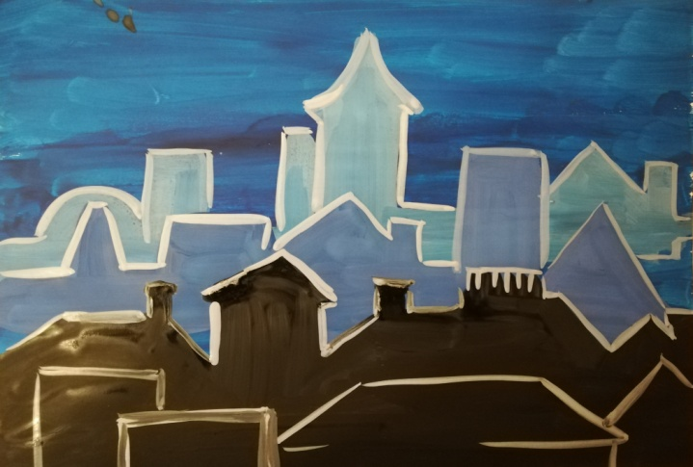
Рисуем контур
Теперь тонкой кисточкой прорисовываем контур домов белой краской или смешивая белую краску с цветными (красной, зелёной, синей, жёлтой).

Slide 9
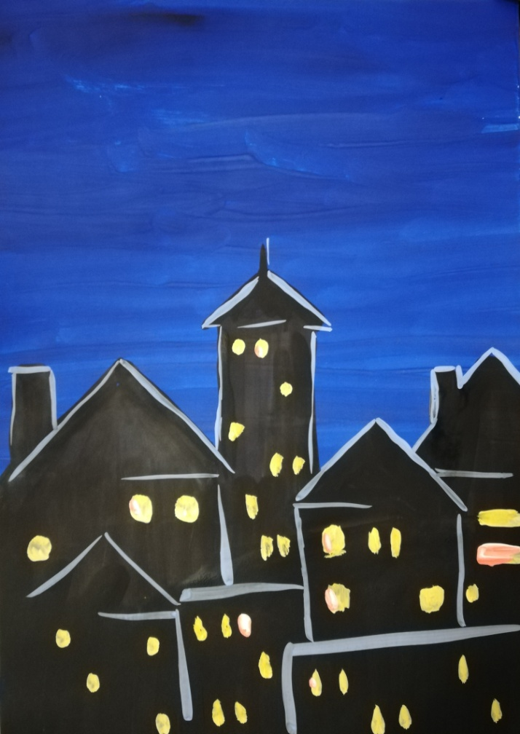
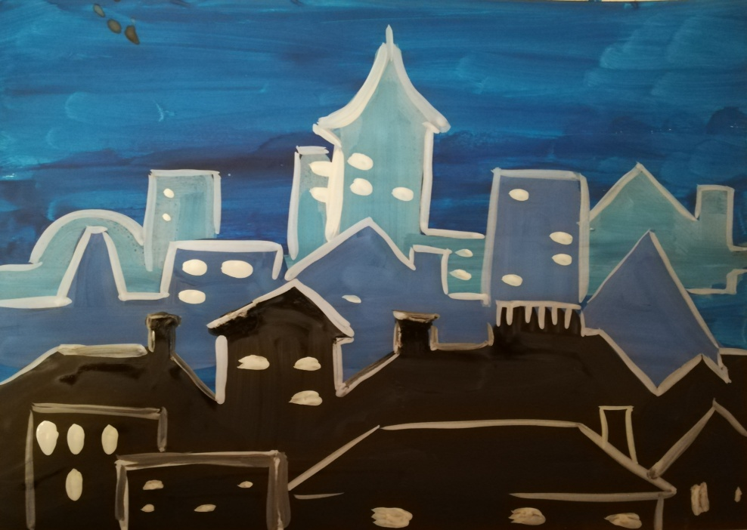
Зажигаем свет в окошках
Рисуем свет в домах белой или смешивая белую с жёлтой краской, прикладывая кисть к листу.

Slide 10
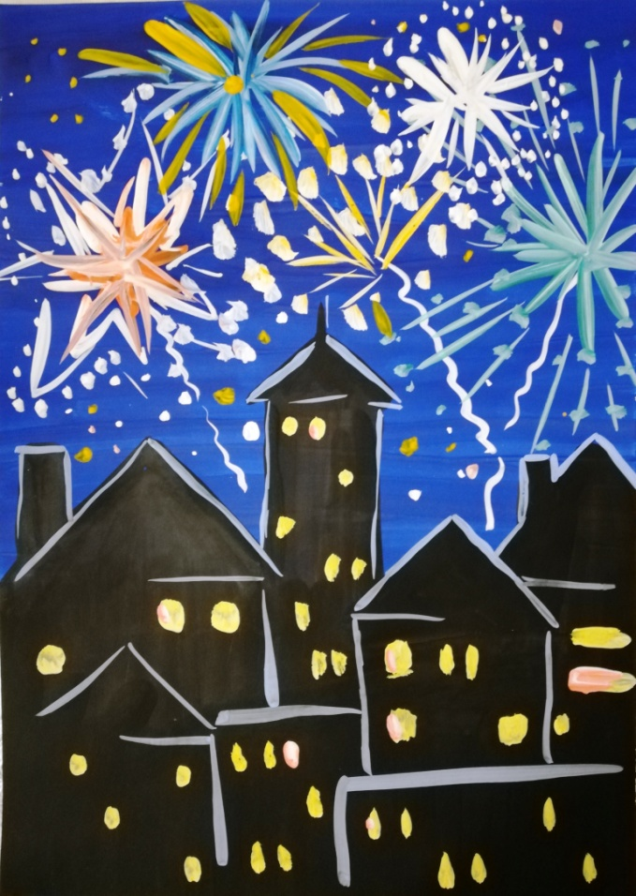
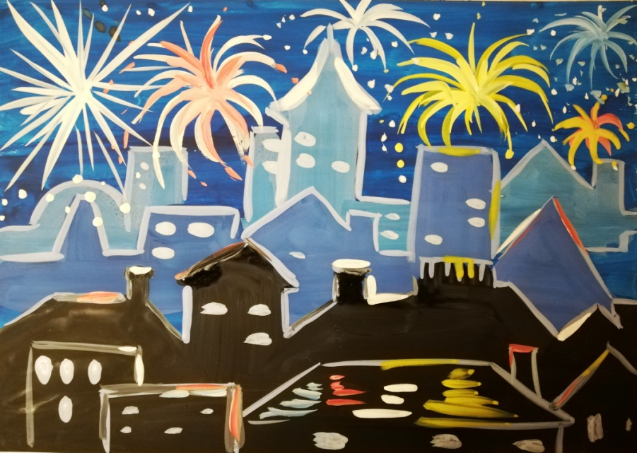
Рисуем салют
Салют рисуем смешивая яркие краски с белой. Форма салюта может быть любой. Можно посмотреть его на картинках, сравнить с цветами
цветущими на клумбах.

Slide 11
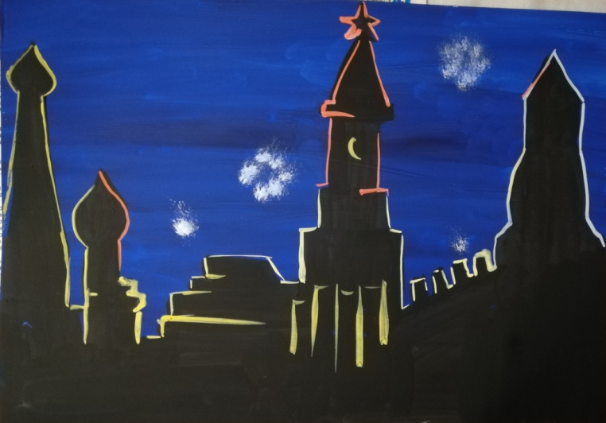
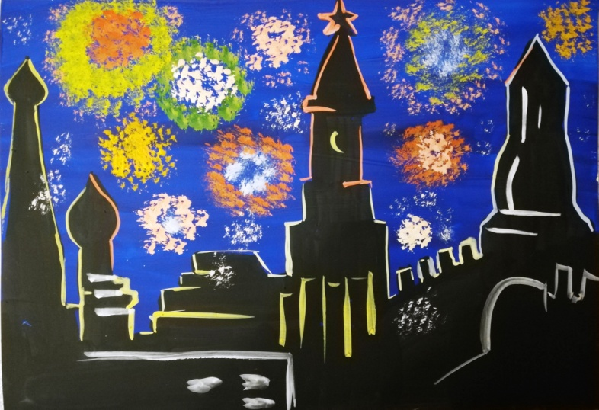
Рисуем жёсткой кистью
Салют такой кисточкой, нужно рисовать сухой (без использования воды). Макаем её сразу в краску предварительно разведённую на палитре. Кисточка словно прыгает по листу, оставляя пушистые следы.
Начинать рисование нужно с белой, затем более светлой и в последнюю очередь яркой краской, так как промывать кисть в воде нельзя.

Slide 12


Slide 13
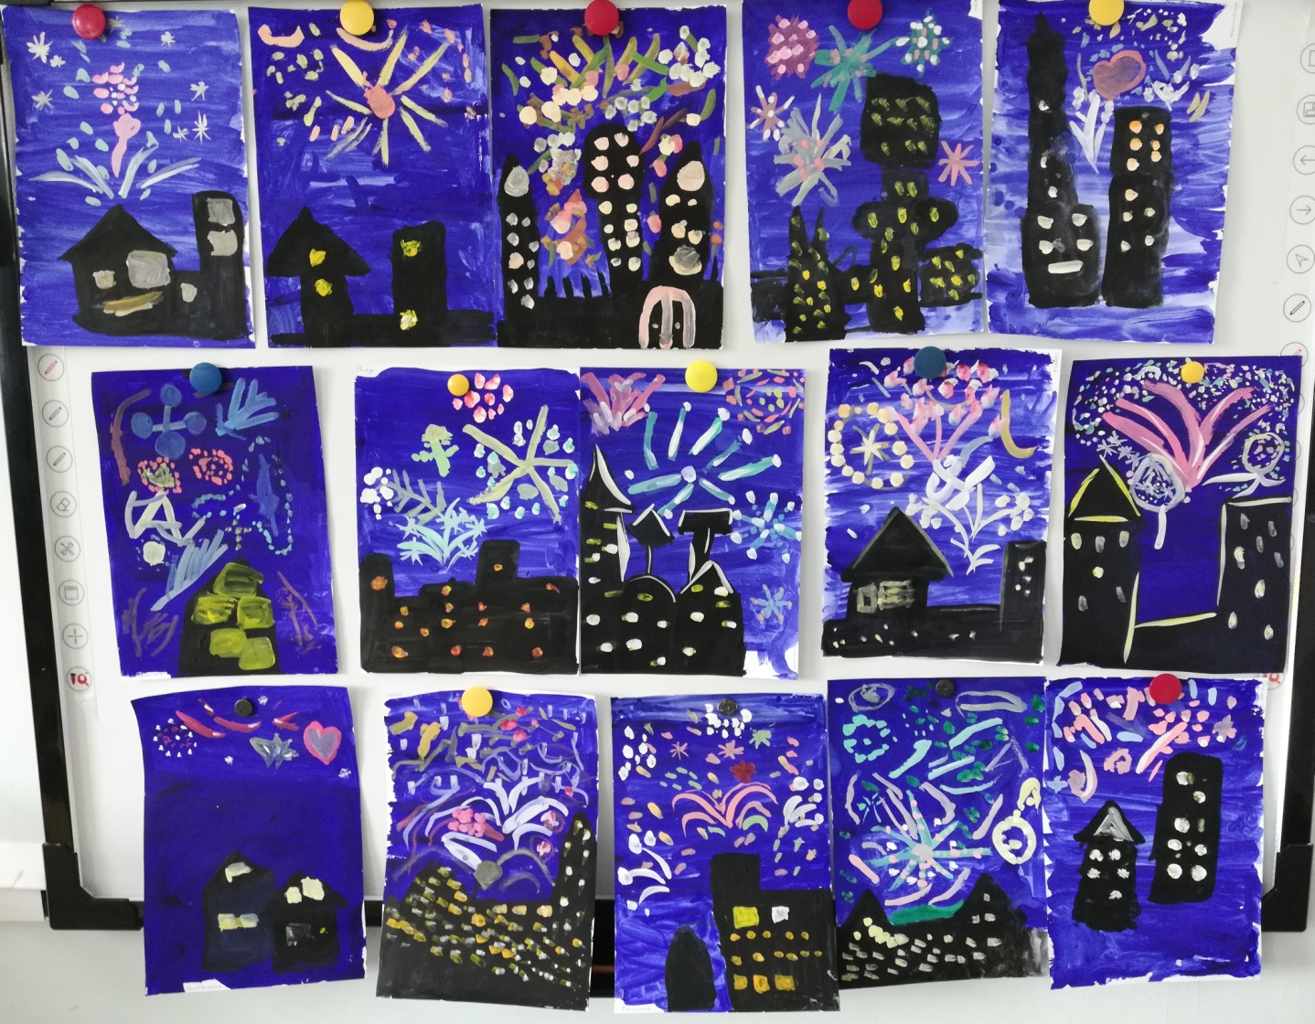
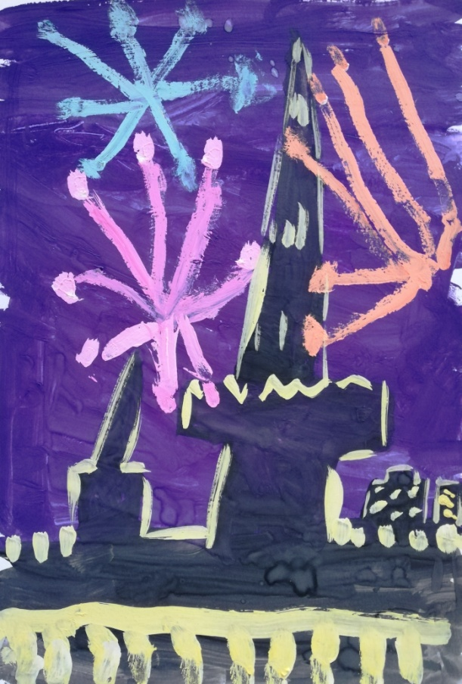
А это работы наших детей

